Slide 1
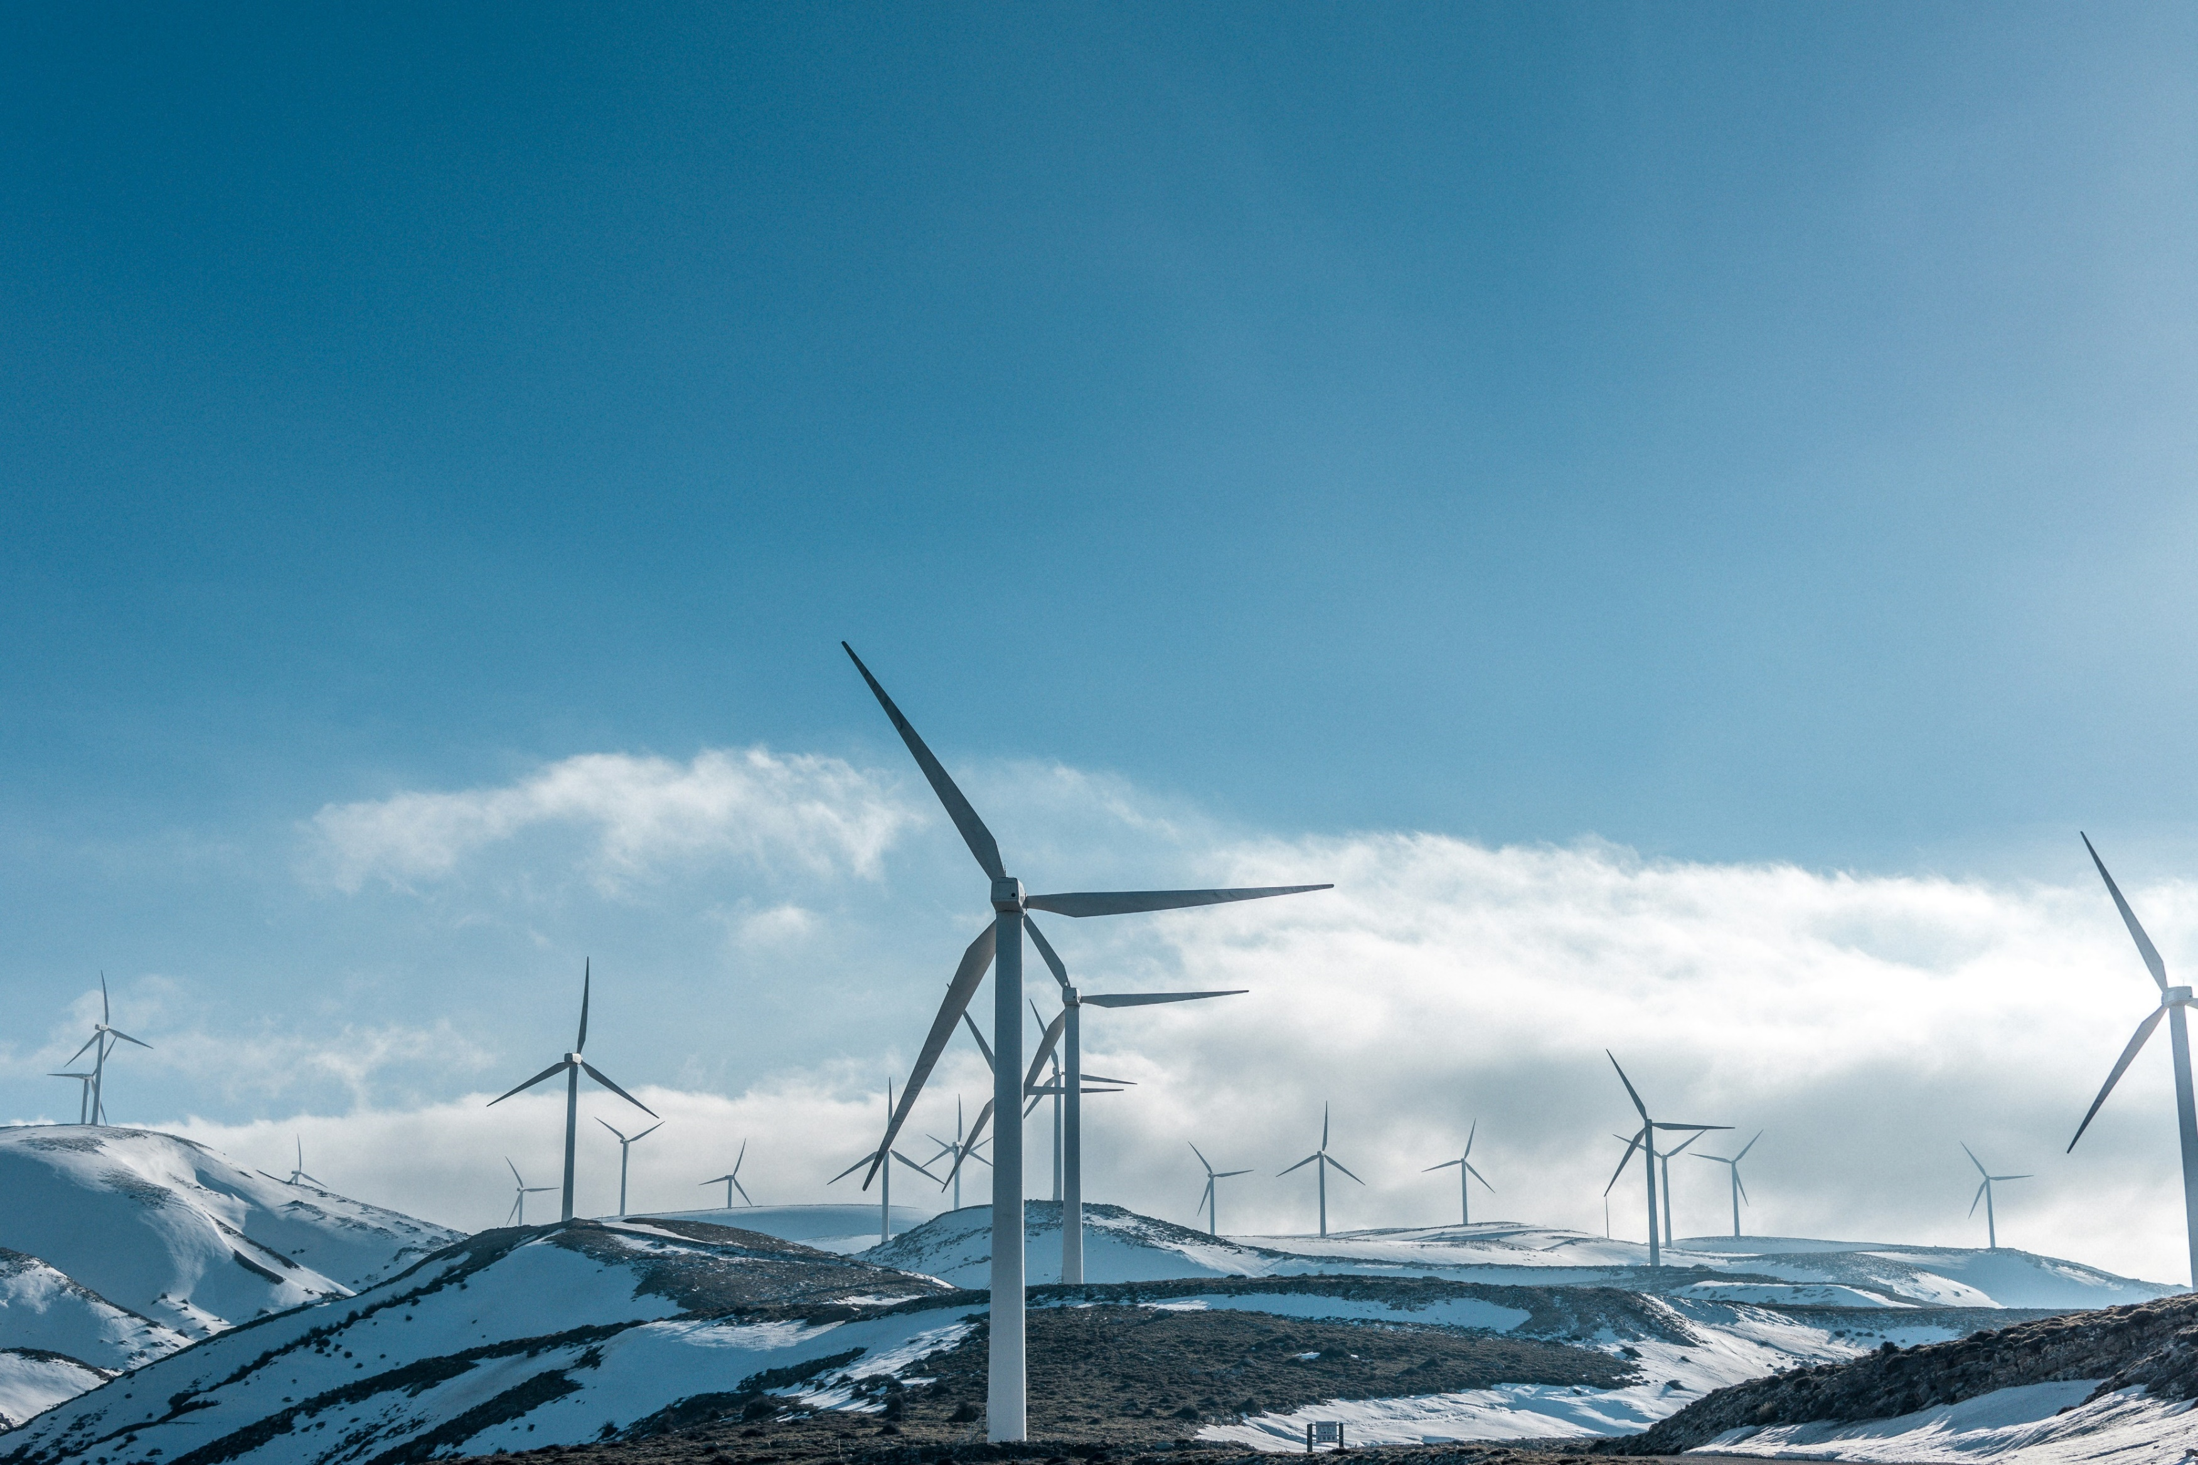
ГАРАНТІЇ ПОХОДЖЕННЯ ЯК ІНСТРУМЕНТ ДОХОДУ ДЛЯ ВДЕ
ОЛЕКСАНДР ГАВВА, генеральний директор, АТ «Оператор ринку»

Slide 2
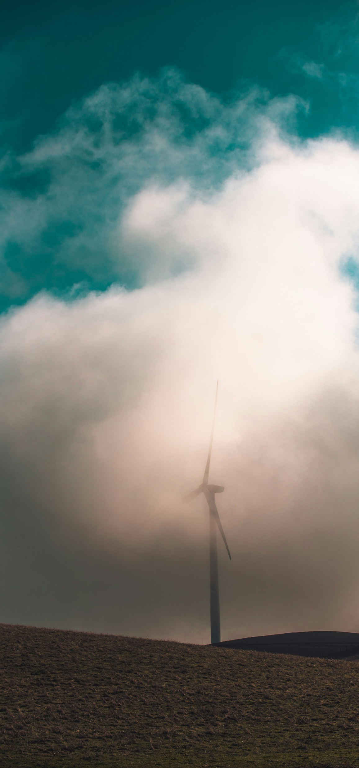
Ринкові інструменти для ВДЕ в Україні
Зелений тариф / Ринкова премія / Самовиробництво
Аукціони / РРА
Зелений тариф - підтримка ВДЕ за фіксованою ціною, що гарантує визначений дохід виробникам
Аукціони на розподіл квот підтримки – конкурсний механізм, де виробники ВДЕ змагаються за право отримати підтримку, пропонуючи найнижчу ціну
Гарантії походження (далі – ГП)
електронні документи, що підтверджують виробництво електроенергії з ВДЕ та можуть продаватися як окремо від фізичної поставки, так і разом
Ринкова премія - механізм, що дозволяє виробникам ВДЕ вільно продавати електроенергію за ринковою ціною на різних сегментах ринку, отримуючи додаткову премію від держави (при різниці між фіксованою ціною та ринковою)
PPA (Power Purchase Agreement) – довгострокові контракти між виробником і споживачем електроенергії, що забезпечують фіксовану ціну та стабільність поставок
Самовиробництво – гарантування викупу обсягу електричної енергії, виробленої та відпущеної активними споживачами на підставі відповідного договору

Slide 3
Гарантії походження в Україні
Законодавча база
Закон України від 30 червня 2023 року № 3220-IX внесено зміни в тому числі до законів України «Про ринок електричної енергії», «Про альтернативні джерела енергії»
Постанова Кабінету Міністрів України № 227 від 27.02.2024 порядок видачі, обігу та погашення гарантій походження, визначення їх екологічної цінності
Роль НКРЕКП
НКРЕКП є уповноваженим органом з питань випуску, обігу та погашення гарантій походження в Україні, а також є держателем та адміністратором відповідного реєстру ГПЕЕ формуються у реєстрі автоматично, безоплатно, на підставі даних комерційного обліку, за фактичним обсягом електроенергії
Торгівля на ринкових засадах
1 Гарантія походження = 1 МВт∙год
Торгівля відбувається за вільними цінами, в тому числі на організованих торговельних платформах
АТ «Оператор ринку» є законодавчо визначеним майданчиком для організації та проведення торгів гарантіями походження

Slide 4
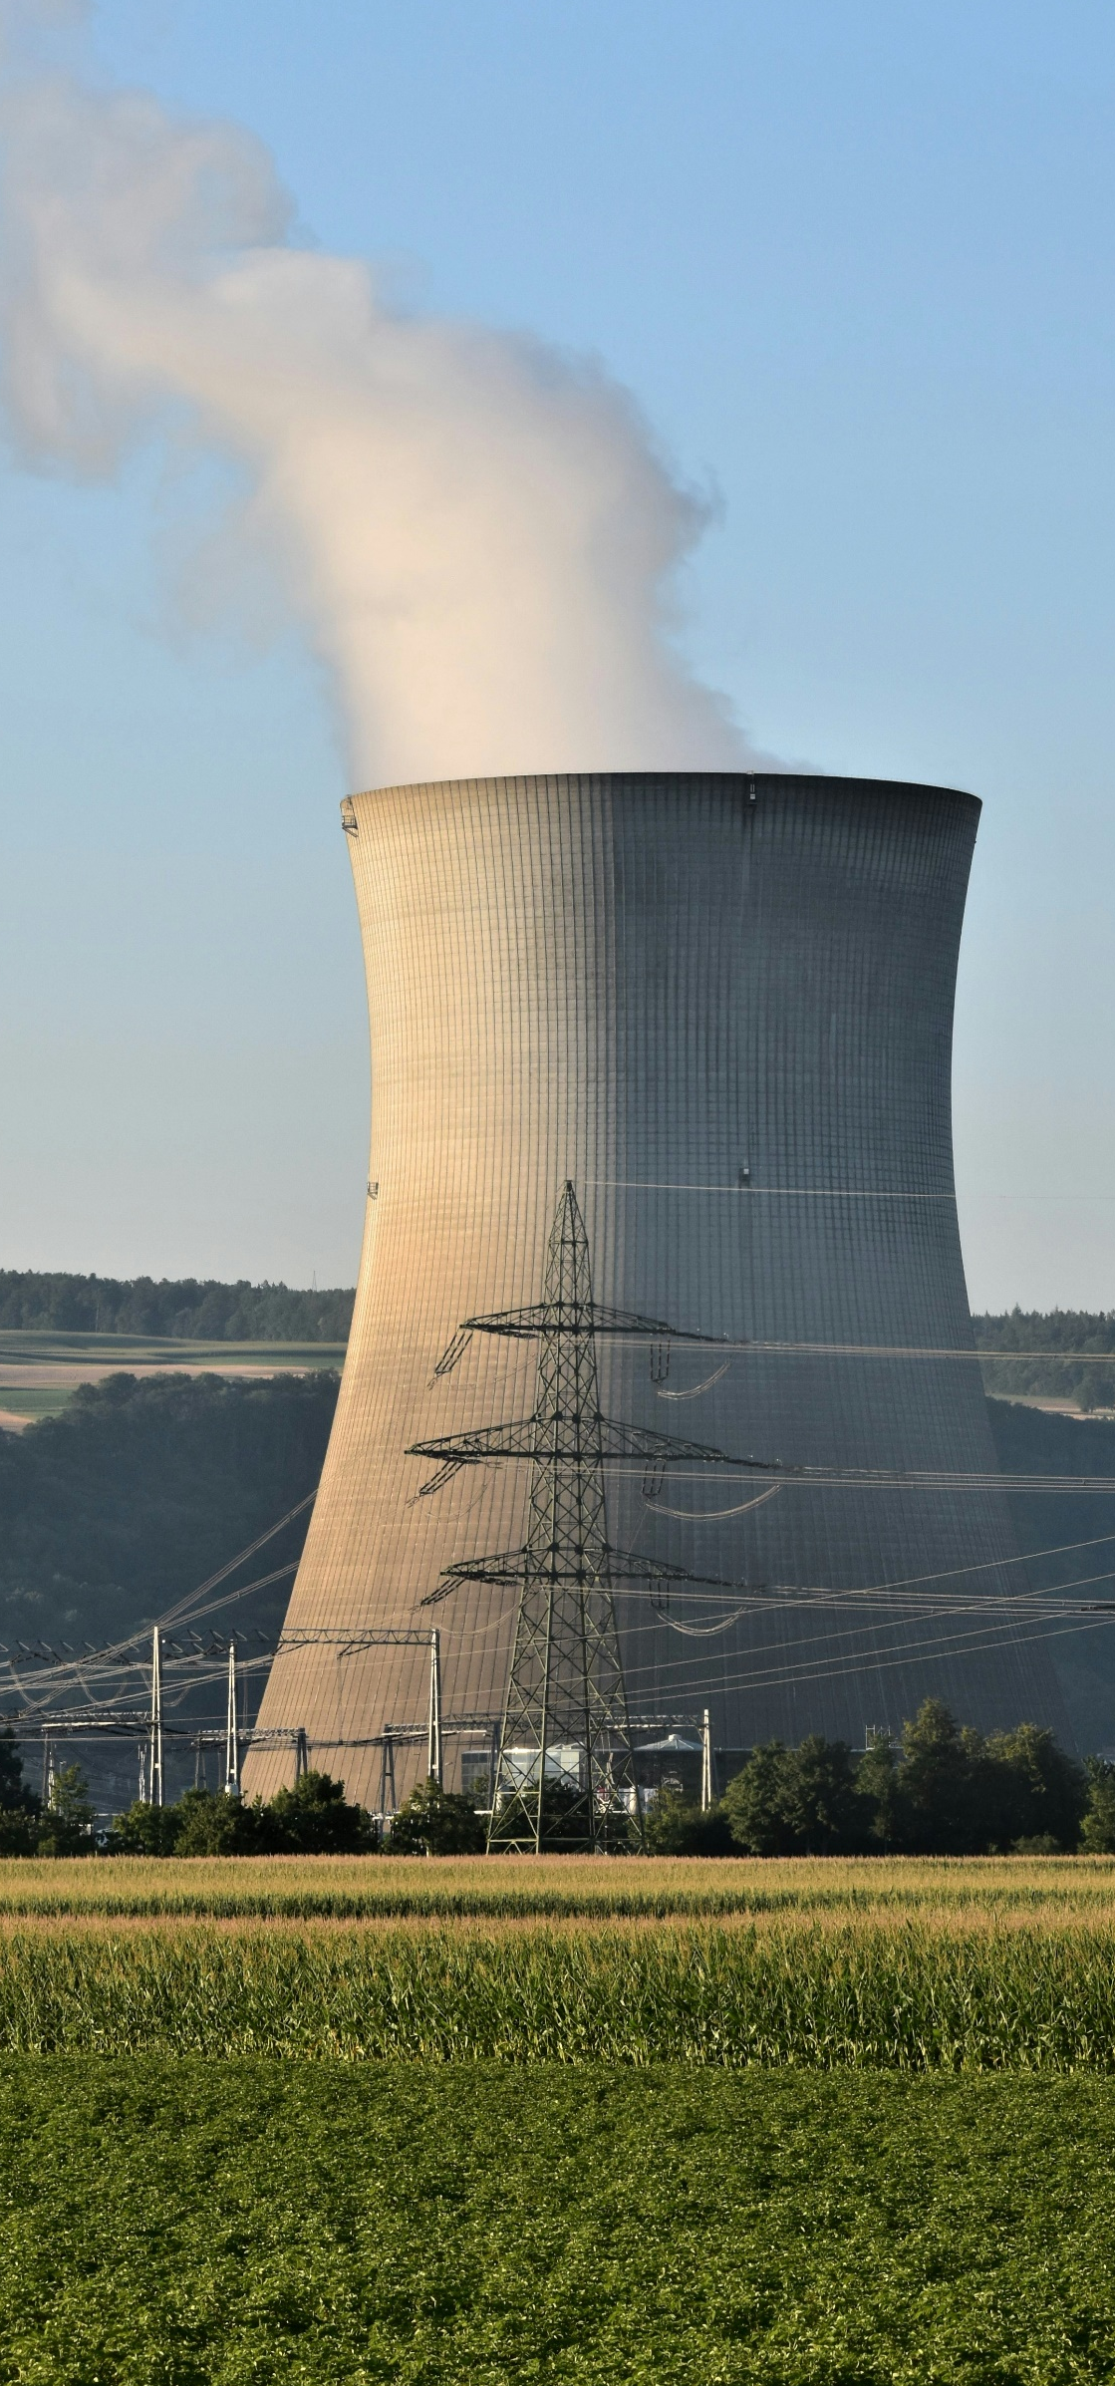
Торгівля на площадці Оператора ринку
Платформа ОР для торгівлі ГП
Організація торгів
Проведення торгів
Торги ГП здійснюються за допомогою програмного забезпечення оператора ринку
Вимоги щодо організації і проведення торгів ГП встановлюються у Правилах продажу ГП на площадці оператора ринку
Доступ до платформи надається на підставі укладеного з оператором ринку договору (договір-приєднання)
для участі у торгах ГП учасники подають заявки та надають гарантійне забезпечення
календар торгів ГП містить інформацію про час проведення, перенесення або скасування торгів ГП
учасник несе відповідальність за правильність, повноту, своєчасність поданих заявок
Види торгів ГП:
безперервні
індивідуальні
Види продуктів:
стандартизовані
спеціальні
Обсяг та ціна купівлі-продажу ГП
визначаються автоматично згідно з відповідними алгоритмами узгодження заявок

Slide 5
Торги гарантіями походження у 2024
Період проведення: жовтень-грудень 2024 року
Торгова площадка: АТ «Оператор ринку»
Кількість учасників зареєстрованих на платформі
Середньозважена ціна грн/МВт*год
Обсяг МВт*год
71
13,1
Грудень
122 393
Листопад
Жовтень
Діапазон цін на ГП на торгових платформах в ЄС у 2024 грн/МВт*год
OKTE (Словаччина) | 39,5 – 83,5
HUPX (європейський ринок) | 26,9 – 79,9
EEX (Франція) | 28,7 – 29,6
CROPEX (Хорватія) | 22,5 – 25,6

Slide 6
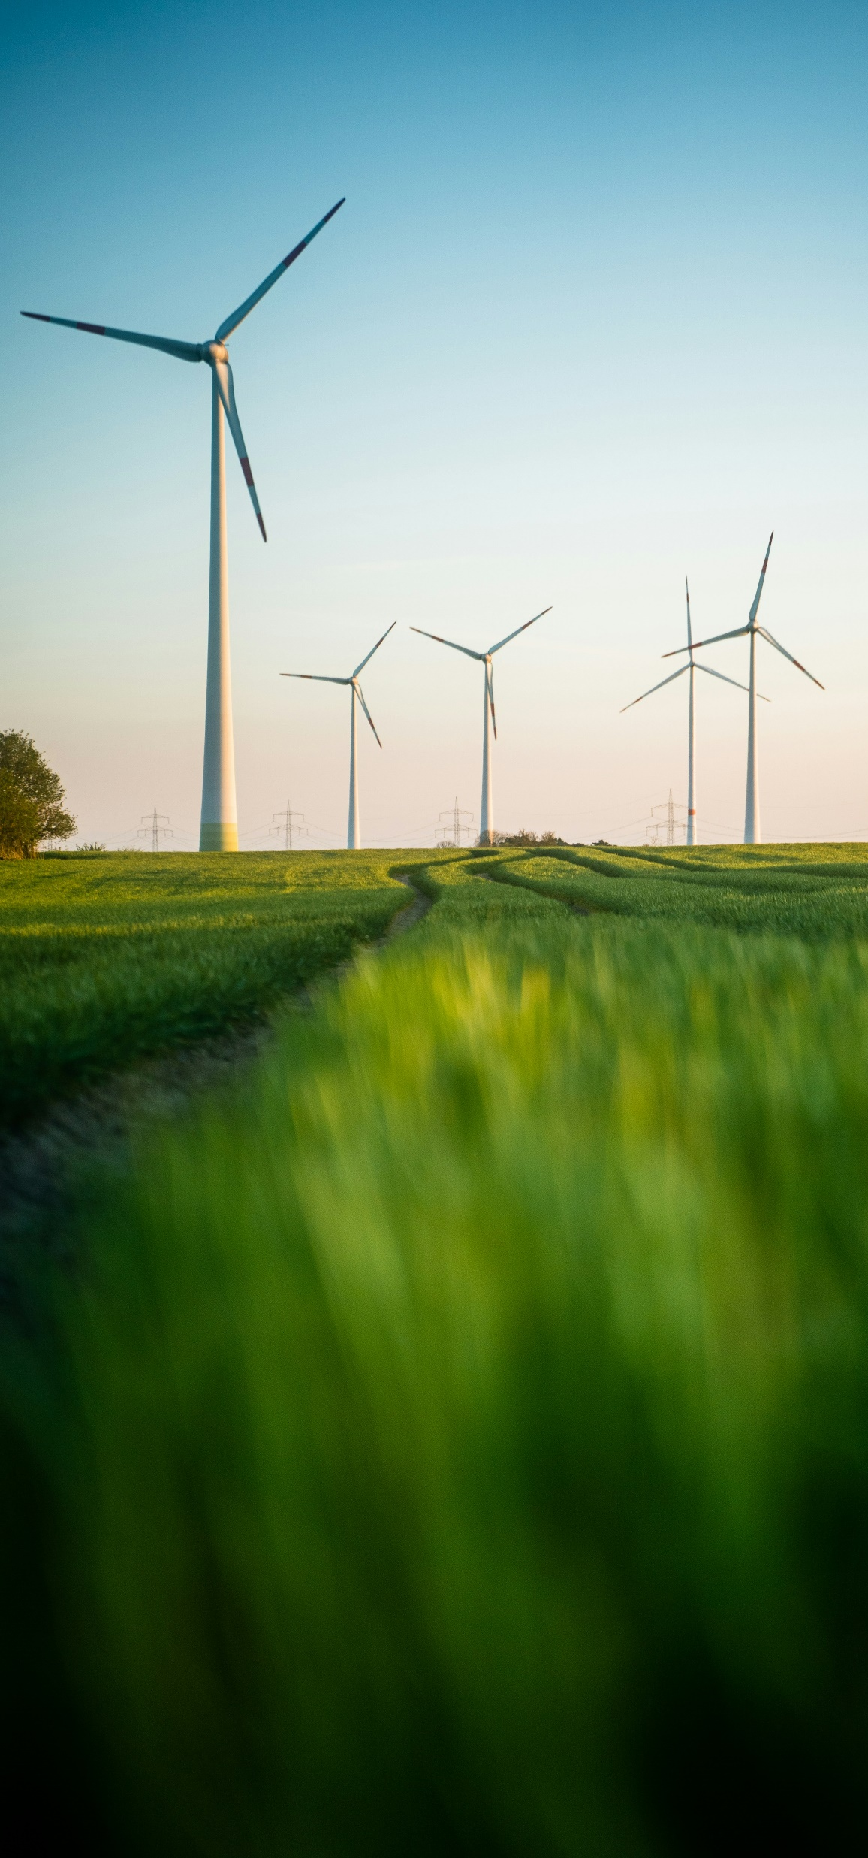
Стимулювання попиту на ГП
Визнання в ЄС
ГП з України можуть торгуватися в ЄС за умови їх визнання Для визнання необхідні: транспозиція законодавства ЄС гармонізація процедур моніторингу та управління ринком відповідність систем та ін.
Податковий механізм пропозиція Гарантованого покупця
Зменшення екологічного податку на СО2 на к-ть придбаних ГП та/або за рахунок виробленої електроенергії з ВДЕ, що підтверджена ГП
Включення ГП в СВАМ пропозиція Оператора ринку
Наразі Регламенти СВАМ не дозволяють використання ГП
ГП можуть бути включені в критерії застосування фактичного коефіцієнту викидів
Пропозиції були направлені на розгляд Єврокомісії
Для визначення обсягів зменшення викидів використовується екологічна цінність ГП
ГП як механізм декарбонізації бізнесу КСВ-звітність передбачає відстеження вуглецевого сліду

